Slide 1

基于Apache顶级项目做开源商业化的实践和思索
代立冬 白鲸开源联合创始人

Slide 2

关于我
白鲸开源联合创始人
Apache Foundation Member
Apache 孵化器导师
Apache DolphinScheduler PMC Chair
Apache SeaTunnel PMC
ApacheCon Asia Bigdata Track Chair
Apache HugeGraph/Linkis/DevLake 等孵化导师

Slide 3
目录
CONTENTS
01
白鲸开源商业化公司简介
02
从开源到商业化实践
03
开源商业化“危”与“机”

Slide 4
01 公司简介

Slide 5
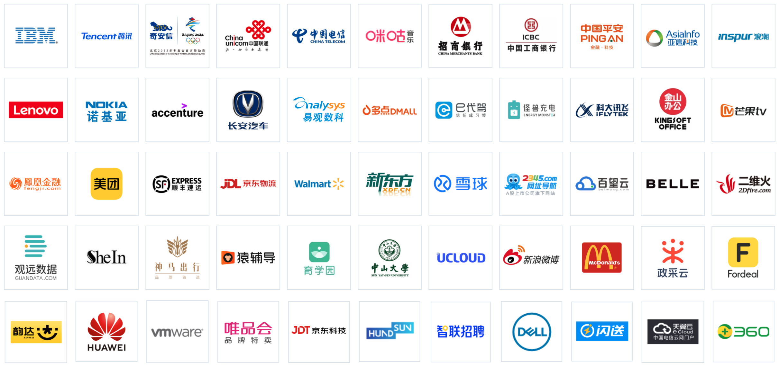






















































白鲸开源的用户群——泛金融行业

Slide 6
白鲸开源的用户群——其余行业

Slide 7





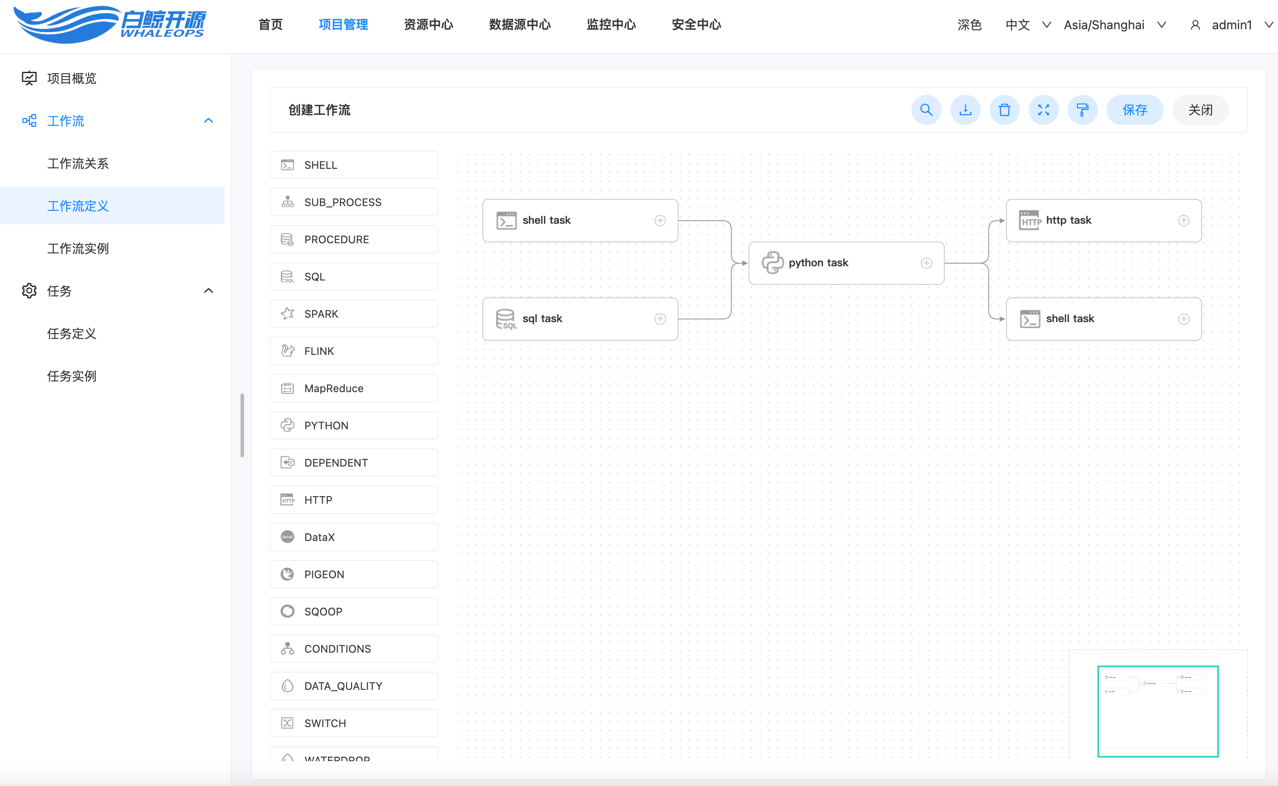
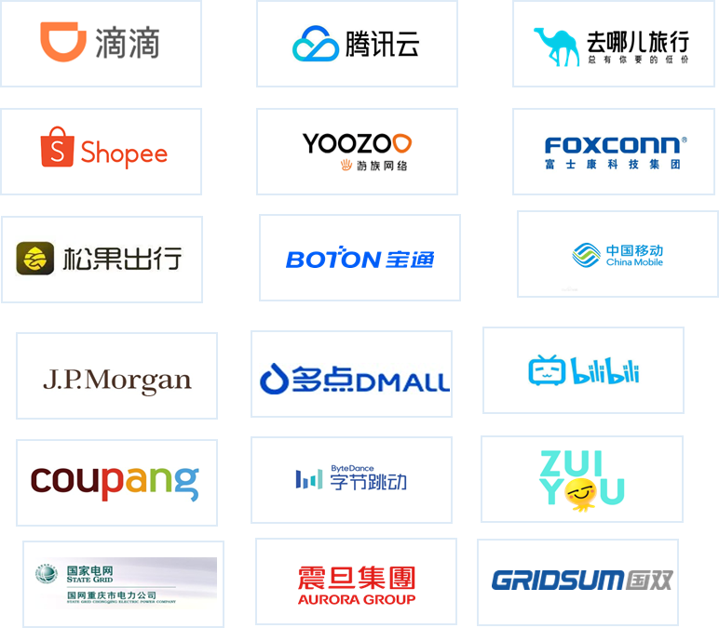
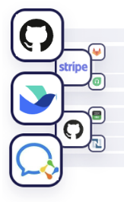
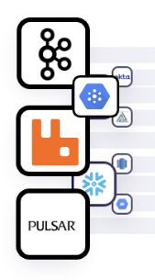
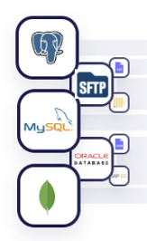



白鲸开源——让更多的人更简单的使用数据
Apache
Star: 11.2k
Apache SeaTunnel
Star: 6.4k
可视化大数据、算法调度工具
下一代实时数据高速公路
5000+企业使用
500+企业使用
120+数据源支持
商业版 WhaleStudio
其他解决方案
其他解决方案
DataX
DS可视化+ 性能15倍
SeaTunnel性能快30倍
SeaTunnel性能快 50%
DS 性能超过20倍

Slide 8



























白鲸开源——让更多的人更简单的使用数据
物联网
实时数据流
反向 ETL
WhaleTunnel Connector
WhaleTunnel Zeta Engine
Kafka
实时数据 引擎
数据库
SaaS
日志
WhaleTunnel Agent
实时加载
实时数据分析报表
软件 系统
WhaleTunnel
过滤
断点续传
类型转化
多路加载
SaaS
ERP/CRM
CDC
实时告警
Change Data Capture
物联网
WhaleTunnel
批流一体多路加载
WhaleTunnel
本地数据库
表自动变更
数据湖
WhaleScheduler
文件数据
可视化设计
WhaleTunnel Connector
增量 抽取
批量调度开发
消息 队列
数据抽取
调度引擎
分区 读取
多线程加载
数据仓库
实时调度开发
资源控制
传统 数据库
数据规范化
Engines
断点 续传
数据过滤设计
IDE&CI/CD
权限管理
云数据库
多线程处理
批量加载
数据加载设计
OLAP
运行管理
容错处理
高性能加载
ClickHouse
Big Data /
NoSQL etc
批量数据
IDE编辑台
S3 Bucket
Azure
人工智能、机器学习
BI展示工具
BI与管理驾驶舱

Slide 9
白鲸开源摸索的开源商业转化漏斗
开源社区
社区用户群 (数万用户群 + 数千Slack用户)
3家头部券商、2家大型券商
3家头部银行，2家地区银行
2家头部保险
3家头部车企
3家海外互联网 ….
商业线索池
商业版线索
Demo/POC客户池
已立项确认预算，准备/正在试用
订单运作池
POC接近完成/等待商业流程
采购/增购池
已签单/签单流程中

Slide 10
8 个月积累数千万的商业 Pipeline+ 上百个线索，白鲸开源投入的资源：
白鲸开源的市场费用是
0
白鲸开源的销售人员数是
1

Slide 11
02 从开源到商业化实践

Slide 12
评估一个开源项目的潜力？
什么赛道？解决什么痛点？有没有通用性？
市场潜力多大？
跟竞争对手的差异性？
上下游都有哪些？

Slide 13
开源项目什么阶段开启商业化？
企业需求旺盛
有一定技术壁垒 基础设施层
大量用户大量使用，有一定流行度和影响力

Slide 14
如何看待商业开源与公有云的竞争？
企业客户不希望供应商锁定
客户更希望购买原厂的产品和服务
术业有专攻

Slide 15
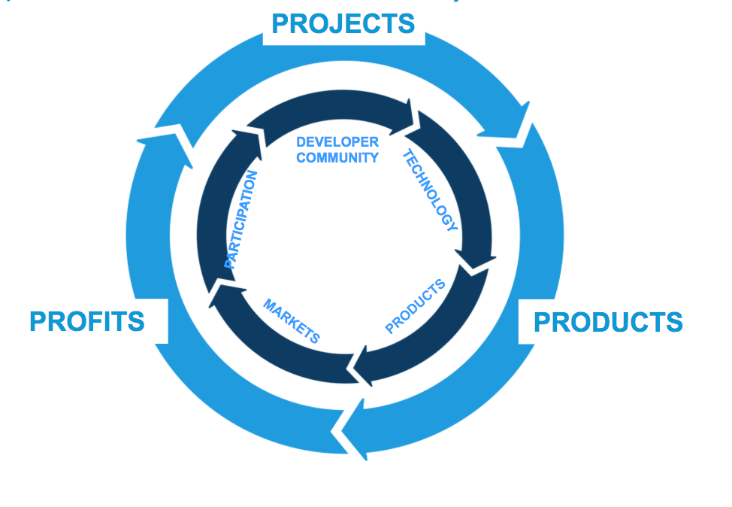

我们为什么选择做一家开源商业化公司？
可持续发展
质量和可靠性
商业机会
提供专业支持
增强信誉
基金会视角
https://www.linuxfoundation.jp/blog/2017/09/new-initiatives-to-create-sustainable-open-source-projects-at-the-linux-foundation/
Notes:
在 Linux 基金会，我们拥有大量正在进入这种积极反馈循环的项目。不仅仅是我们。其他组织，包括 Apache 软件基金会、Eclipse 基金会和 OpenStack 基金会，正在托管推动世界发展并创建这些可持续生态系统的开源项目。

Slide 16
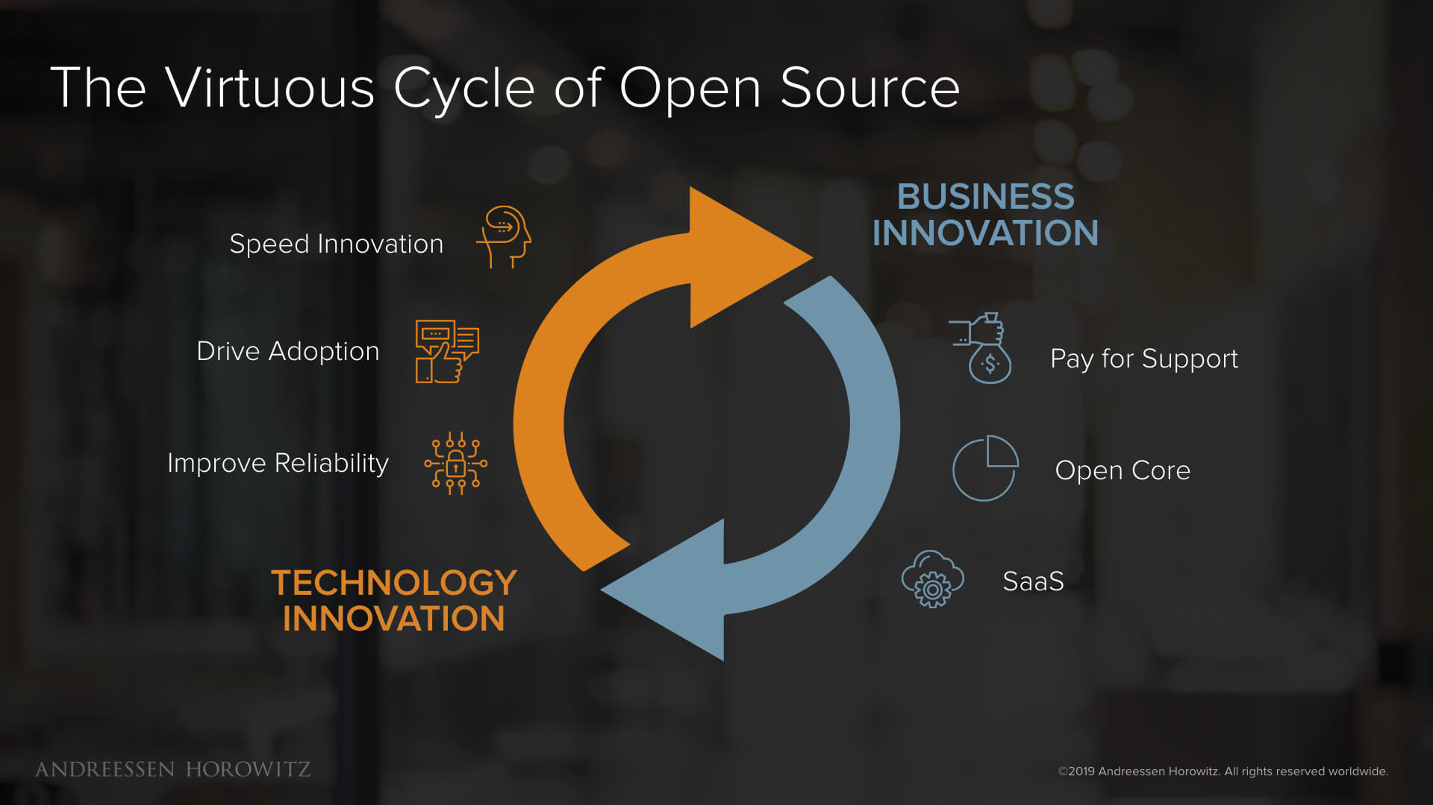
我们为什么选择做一家开源商业化公司？
可持续发展
质量和可靠性
商业机会
提供专业支持
增强信誉
开源与商业可以形成互相促进的飞轮效应
投资人视角
Notes:
在 Linux 基金会，我们拥有大量正在进入这种积极反馈循环的项目。不仅仅是我们。其他组织，包括 Apache 软件基金会、Eclipse 基金会和 OpenStack 基金会，正在托管推动世界发展并创建这些可持续生态系统的开源项目。

Slide 17
开源为白鲸开源商业化公司带来了什么？
开源为商业化公司带来了许多潜在好处，这些好处有助于促进创新、扩大市场份额、提高产品质量，并为公司带来经济利益。以下是一些开源为商业化公司带来的主要好处：
加速产品创新
用户 -> 客户线索
增强市场竞争力
口碑，公司品牌建设
降低供应商锁定风险
商业路径更短
Notes:
加速产品创新：产品需求 -> 原型设计 -> 技术实现 -> 用户快速反馈 -> 迭代快速
用户 -> 客户线索，我司 90% 的商业线索来自于开源

Slide 18
常用的商业模式
Support & Services
Open-Core
SAAS
提供咨询、运维等技术支持服务。如 RedHat
Hosting，SaaS Service。如 DataBricks 等
开放核心，提供差异化的商业产品。 如 MongoDB、Elastic

Slide 19
我们采用的开源商业化打法
原则1：开源项目定位要清晰， 商业功能痛点要明确
——开源矩阵 + OpenCore

Slide 20
商业客户&生态
Open Source User
Open Core
互联网客户
互联网用户
Dolphin Scheduler
SeaTunnel
证券 银行
保险 制造 …
行业用户
（跨云Hosting 云优化接口）
（All in 1+ 商业版特殊 功能）
集成商
深度合作
产品整合

Slide 21
我们采用的开源商业化打法
原则2：开源商业软件要重视“行业属性”
——分行业洞察痛点，口碑营销

Slide 22
软件 + 场景使用方法 = 轻量级行业解决方案
软件本身功能是通用的，但是应用的场景是分行业的：
日历+调度定时定义+调度偏移量——证券行业调度启动时间配置复杂的场景
日历+业务日期+变量传递——银行结算业务日期与调度日期不同的场景
自动批量建表+DDL变更监测——互联网跨云数据同步（PolarDB→Redshift,MangoDB→Redshift）
信创兼容——中国市场，CDC支持中国市场国产数据库、部署环境全面兼容
多云适配——海外，出海多云的“DataWorks”，性价比极高的FiveTran，更实时稳定的DMS
软件渠道，销售策略是分行业的，行业头部客户的影响力是分行业的（券商行业、保险、出海等）。

Slide 23
我们采用的开源商业化打法
原则3：不忘初心，牢记使命 ——不断升级开源版，商业版才有机会

Slide 24

3.0
用
户
体
验
5.0
4.0
销售窗口
2.0
销售窗口
3.0
2.0
销售窗口
1.0
1.0
销售窗口
销售窗口
时间
开源版本迭代
商业版本迭代

Slide 25
我们采用的开源商业化打法
原则4：开源勇于探索，拥抱新技术 ——大模型融入软件趋势不可逆

Slide 26


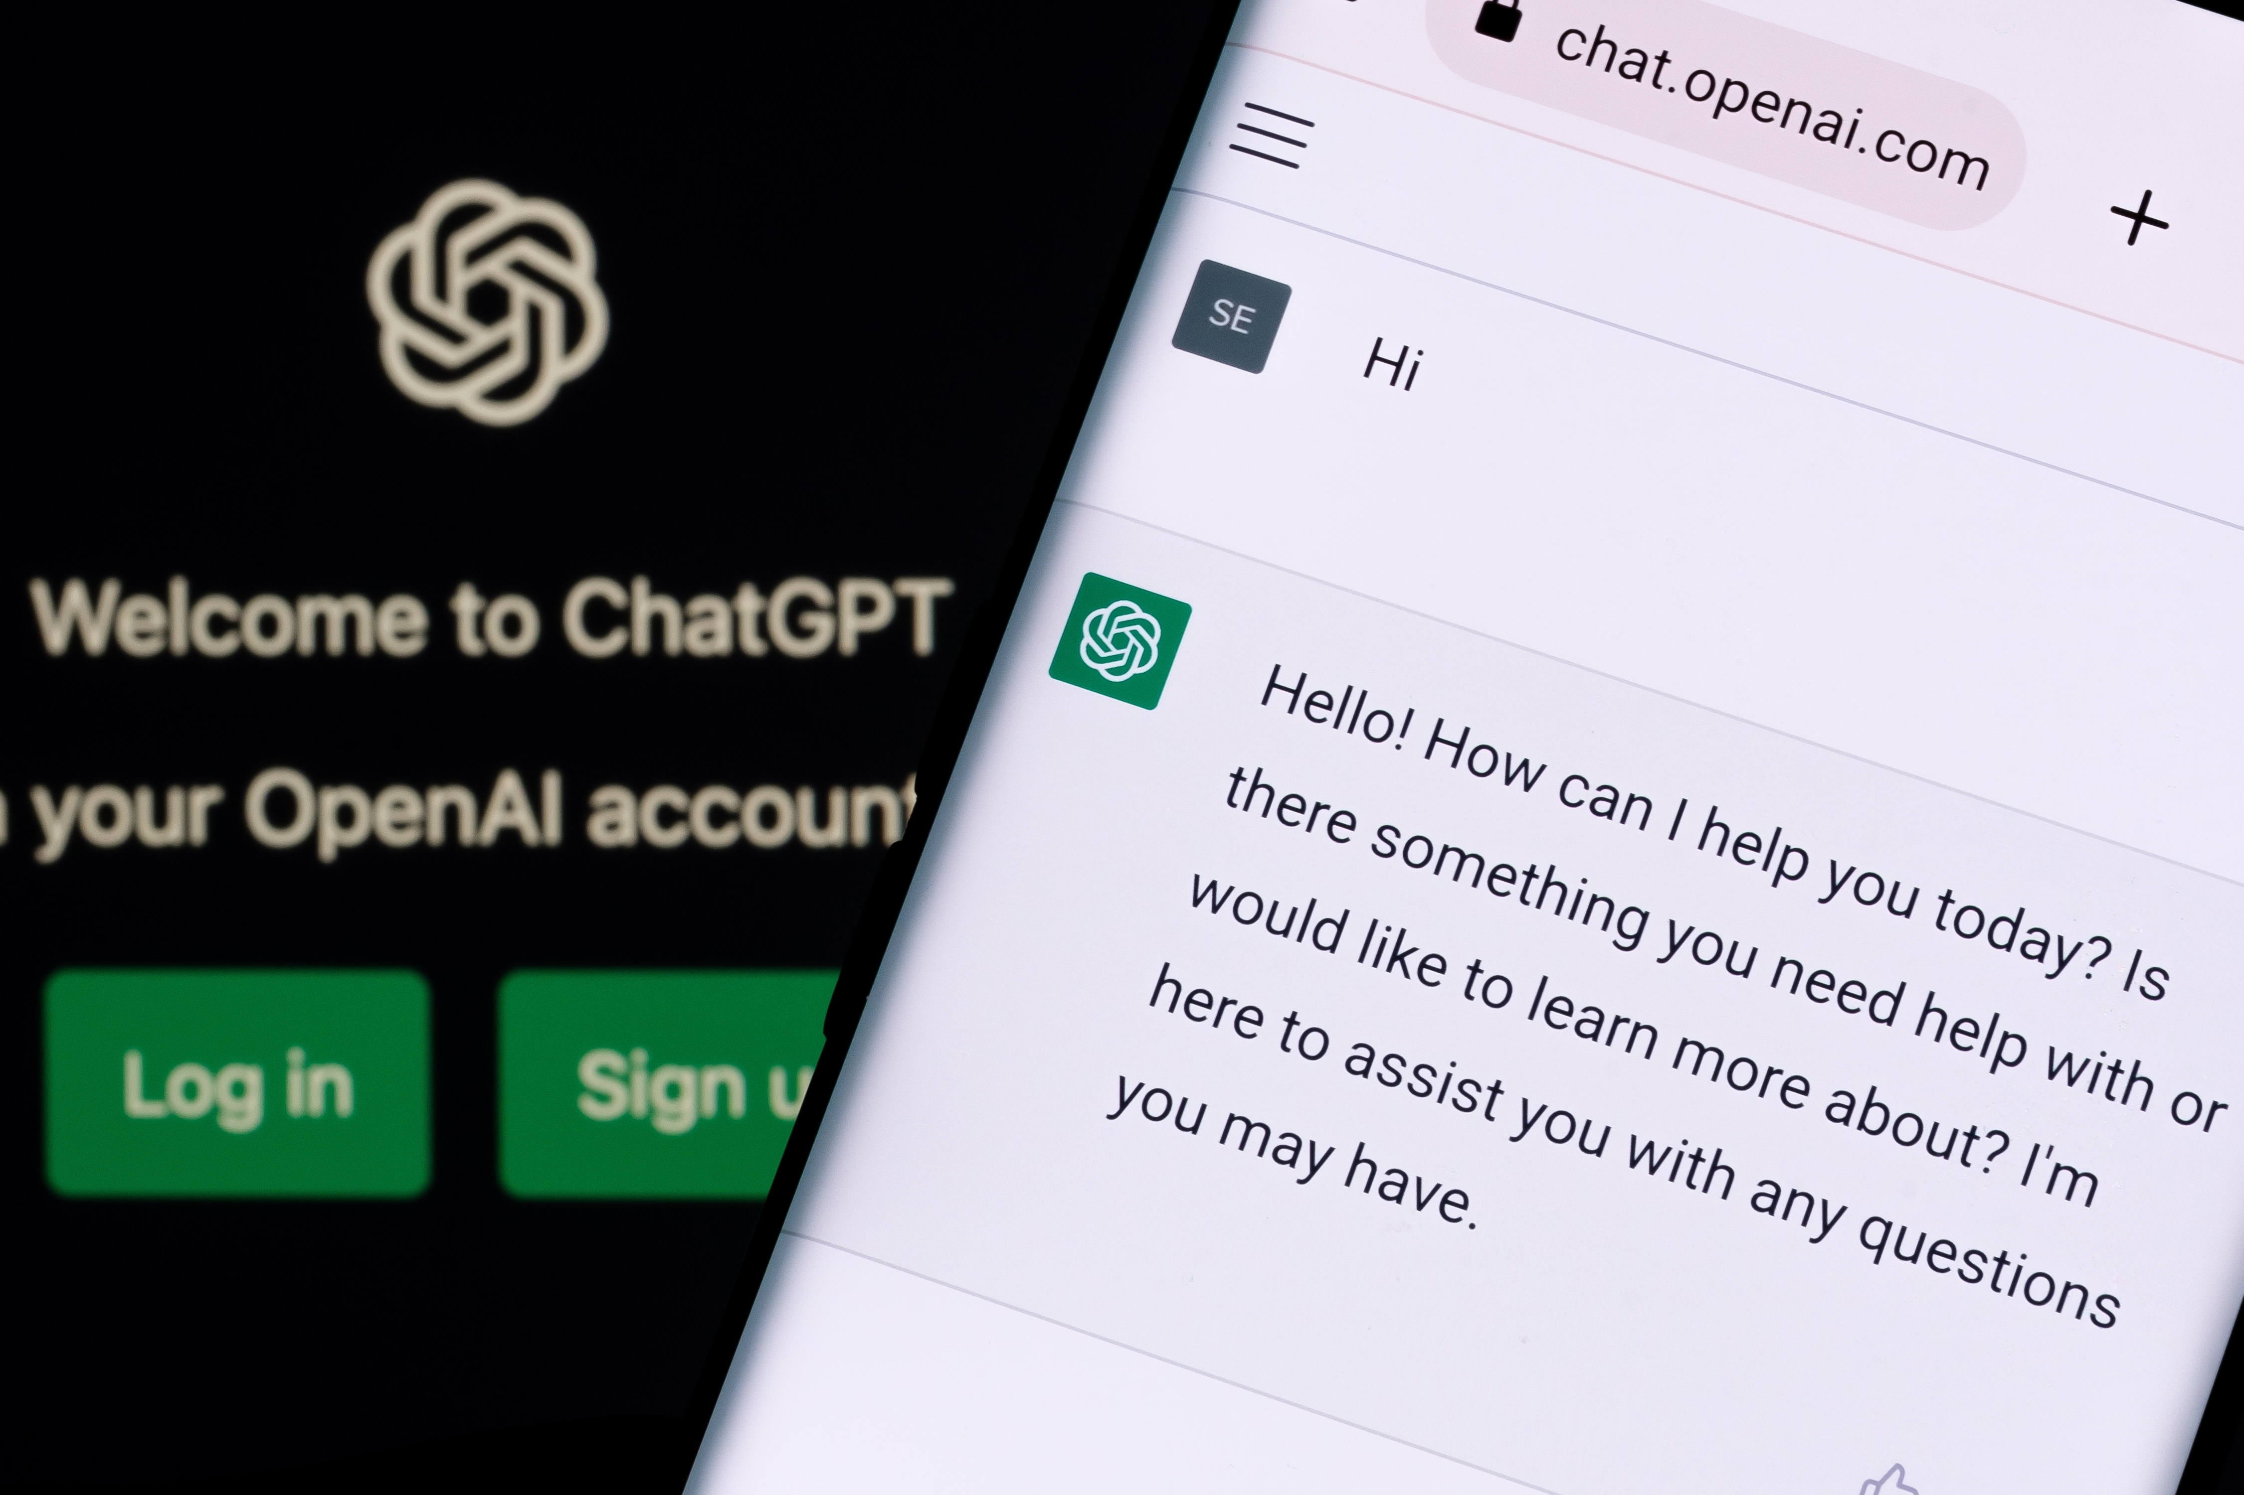

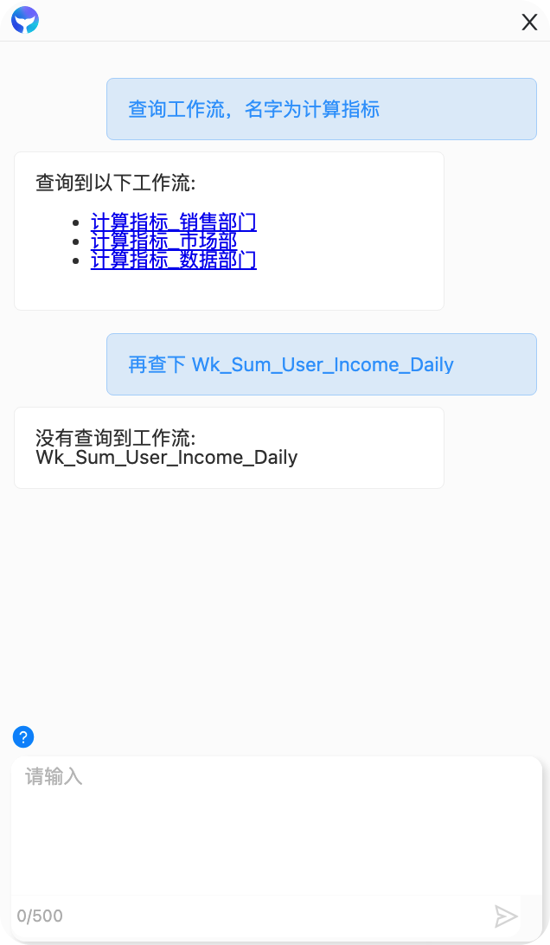
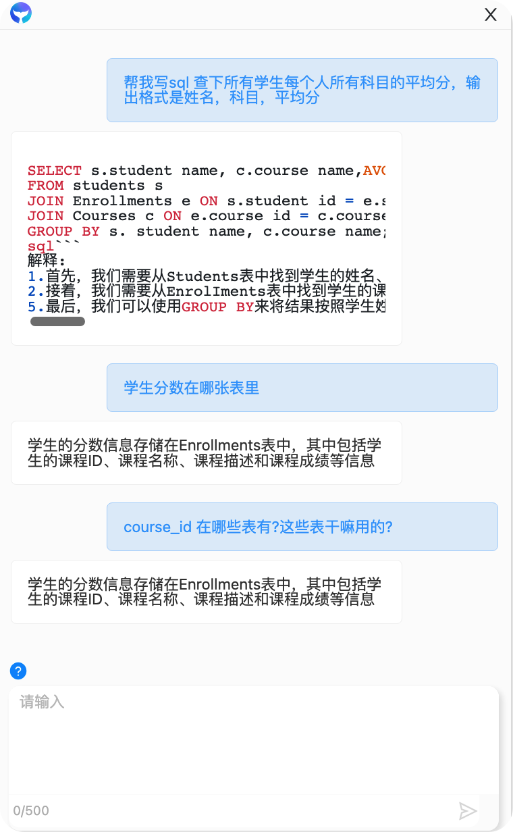




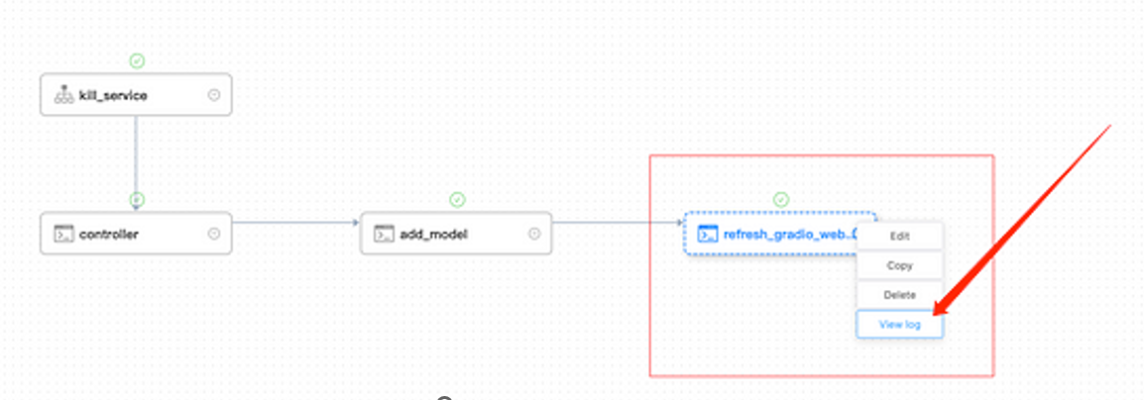
让所有软件都内嵌大模型——Chat With Your Data
Chat with Internet
GPT
原创大模型训练
互联网数据
SeaTunnel
Chat with your Data
企业数据训练的私有化大模型
帮助开源大模型，利用大模型模板，快速提高模型迭代效率
连接企业内部数据 支持150+种数据源
《一杯星巴克的钱拥有私有化ChatGPT》

Slide 27
04 开源商业化“危”与“机”

Slide 28
中国开源商业化现状：危 + 机
危
1、经济周期来了
2、客户私有(云)部署
3、资本收缩，开源商业化公司投融资受阻
4、缺全球视角
机
恶性竞争变少
上云企业持续增加，并且公有云到多云
互联网公司也开始买工具
订阅制更容易接受
海外市场逐步增长
Notes:
企业从诞生起就是基于云和技术的企业

Slide 29

开源商业化正当时
中国开源规模商业化之路刚刚开启，
白鲸开源愿与你共同缔造历史！
Notes:
5G 物联网
车智能

Slide 30

THANK YOU
QUESTIONS?
欢迎扫码打卡
积分可兑换对应礼品哟！
扫码添加讲师联系方式

